Slide 1

Introducción a la Experimentación en Ingeniería de Software
Clase 13 | Unidad 3 — Experimentación en IS
Investigación en Ingeniería de Software — ESPE | Ing. Ángel Rea, Ph.D.

Slide 2
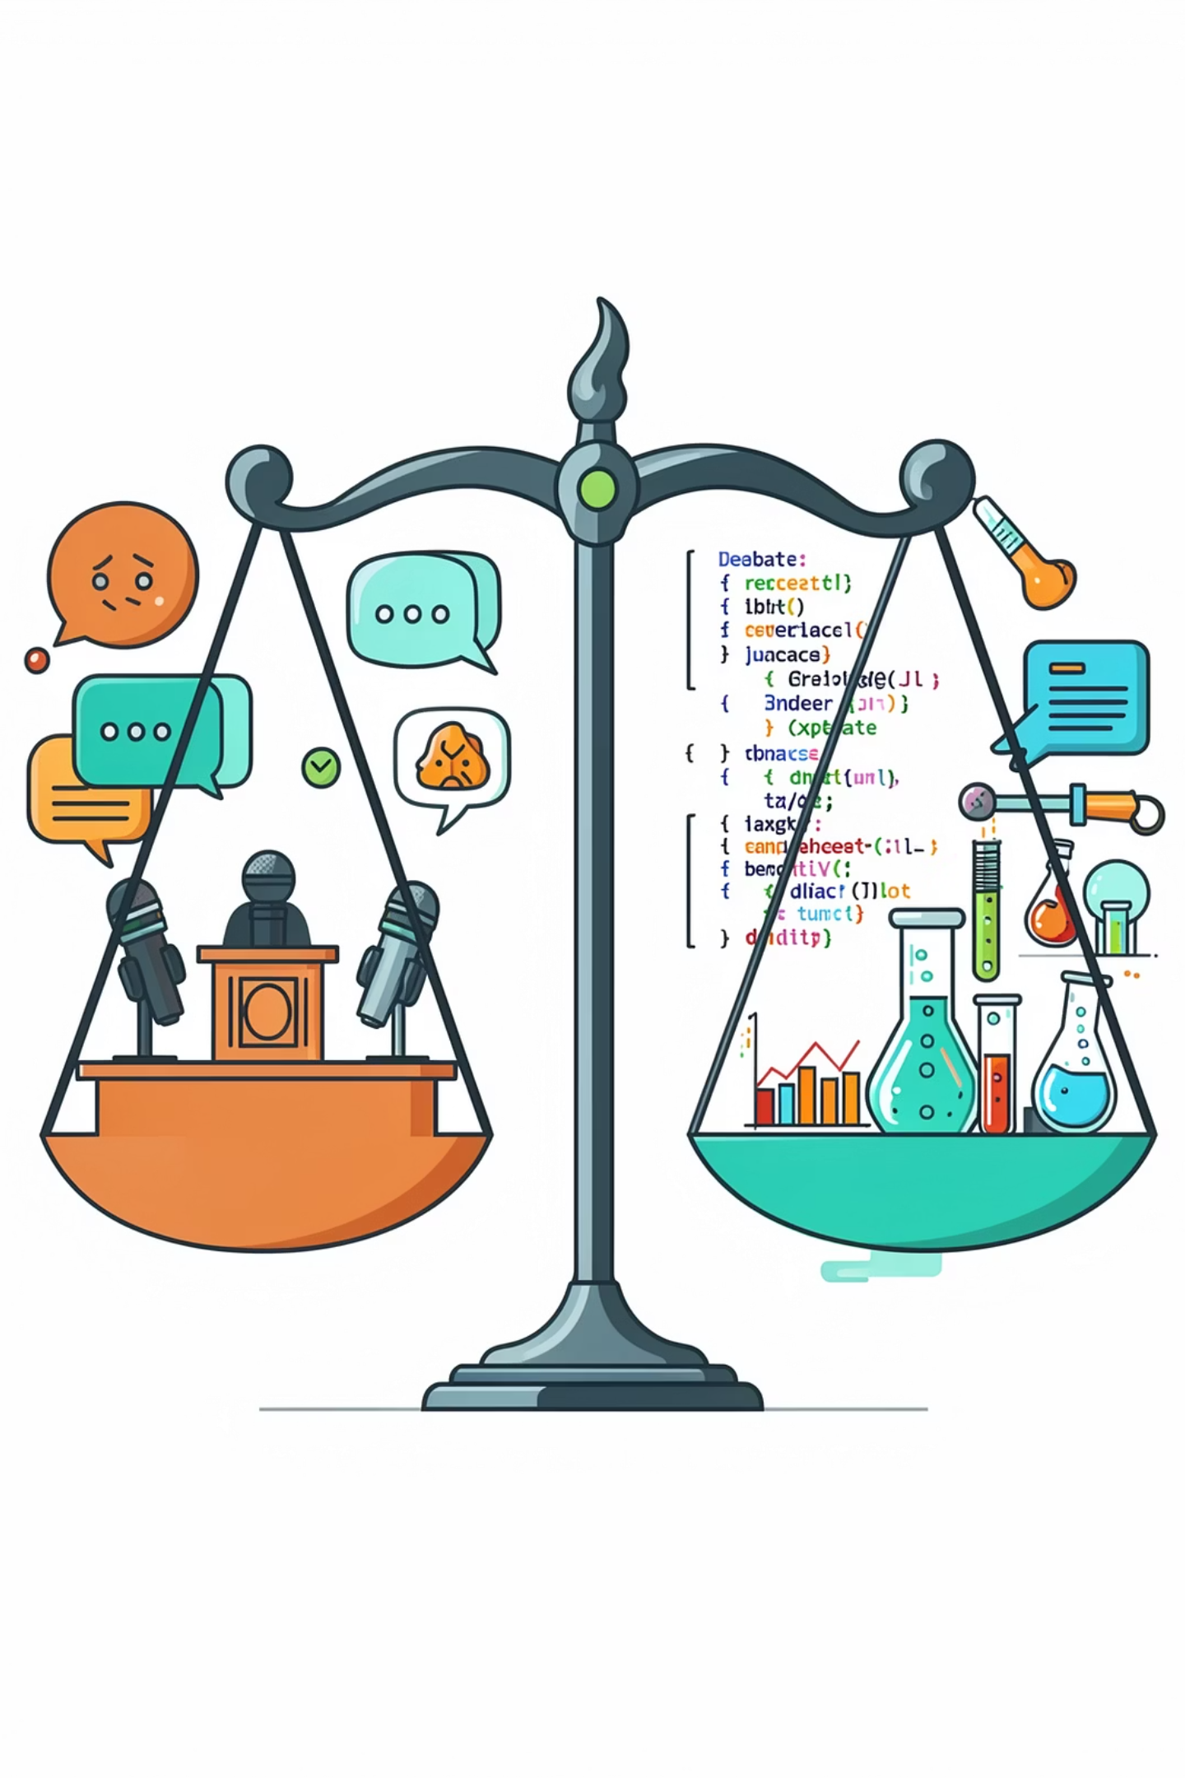

¿TDD realmente funciona?
Durante más de 10 años, la comunidad IS debatió si Test-Driven Development (TDD) mejora la calidad del software.
Argumentos a favor
Evidencia experimental
Basados en experiencia personal y casos de éxito.
Juristo & Vegas (2003), Müller & Hagner (2002), Madeyski (2010): experimentos controlados con desarrolladores reales midiendo densidad de defectos y productividad.
Resultado: TDD mejora la calidad externa en ciertos contextos, pero el efecto depende de la experiencia del programador y el tipo de tarea.
Argumentos en contra
Basados en proyectos donde no funcionó.
El debate no se resolvió con opiniones — se resolvió con experimentos.
La lección: sin experimento, el debate es infinito. Con experimento, la pregunta tiene respuesta — y matices.

Slide 3

¿Qué es un experimento en IS?
Definición (Wohlin et al., 2012)
Manipulación
Control
Un experimento es un estudio empírico en el que el investigador manipula activamente al menos una variable independiente para observar su efecto sobre una variable dependiente, bajo condiciones controladas.
El investigador asigna los tratamientos (no observa lo que ya ocurrió)
Se minimizan las variables que podrían confundir los resultados
No es un experimento:
Un estudio de caso (no manipula, observa)
Una encuesta (no manipula, pregunta)
Un análisis de repositorios MSR (no manipula, mina datos históricos)
Aleatorización
Medición
Los sujetos se asignan al azar a los grupos cuando es posible
Los resultados se cuantifican con métricas definidas antes del estudio

Slide 4
Historia de la Experimentación en IS
1971
1
Primera referencia a experimentos controlados en IS (Weinberg & Schulman — legibilidad de código)
2
1986
Basili & Selby comparan métodos de lectura de código: inspección, pruebas funcionales y estructurales. Primer experimento IS con diseño riguroso.
1995–2000
3
Wohlin, Runeson, Höst et al. sistematizan el método experimental en IS → libro "Experimentation in Software Engineering" (2000, 2a ed. 2012)
4
2000s
Experimentos sobre TDD, pair programming, inspecciones de código, estimación de esfuerzo
2010s
5
Replicación de experimentos: el problema de la reproducibilidad llega a IS. Shull et al. (2008): series de replicación en múltiples sitios.
6
2020s
Experimentos sobre IA generativa en IS: GitHub Copilot, ChatGPT para debugging, LLMs para testing
El experimento IS pasó de ser marginal a ser el método más valorado para evidencia causal en la disciplina.

Slide 5

Tipos de Experimentos en IS
Tipo
Características
Cuándo usarlo
Experimento controlado
Aleatorización, grupos separados, laboratorio o aula
Cuando hay suficientes sujetos y se puede controlar el entorno
Cuasi-experimento
Sin aleatorización completa, grupos naturales existentes
Cuando no es posible aleatorizar (equipos de empresa)
Estudio de campo
Entorno real, menos control, mayor validez externa
Cuando importa más la representatividad que el control
Experimento de simulación
Usa modelos o sistemas artificiales como objeto de estudio
Cuando los sujetos humanos son difíciles de conseguir
El balance entre control y realismo es el desafío central del diseño experimental en IS.
Regla general: A mayor control → mayor validez interna (certeza causal). A mayor naturalismo → mayor validez externa (generalización).

Slide 6
El Experimento Controlado Clásico en IS
Hipótesis: "El uso de revisión de código asistida por IA reduce la densidad de defectos respecto a la revisión manual tradicional."
Variable Independiente (factor)
Variable Dependiente (respuesta)
Tipo de revisión: IA vs. manual
Densidad de defectos (defectos por KLOC)
Grupos
Aleatorización
Tratamiento: revisión con IA. Control: revisión manual
Los participantes se asignan aleatoriamente a cada grupo
Medición
Análisis
SonarQube + revisión experta post-tarea
Prueba estadística de diferencia entre grupos (Mann-Whitney U, t-test)
Este esquema básico es la columna vertebral de la experimentación IS.

Slide 7

¿Cuándo Usar un Experimento?
Pregunta de investigación
Método más adecuado
Usa el experimento cuando:
¿TDD causa menos defectos que el desarrollo tradicional?
Experimento controlado
Quieres establecer causalidad (X causa Y)
¿Cómo adopta esta empresa la integración continua?
Estudio de caso
Puedes manipular la variable independiente
¿Qué porcentaje de equipos usa revisión de código?
Encuesta
Tienes suficientes sujetos para formar grupos
¿Qué factores predicen los defectos en proyectos de código abierto?
MSR (minería de repositorios)
El fenómeno puede reproducirse en condiciones controladas
¿El pair programming mejora la satisfacción del desarrollador?
Cuasi-experimento o experimento

Slide 8
NASA y la Experimentación en Software Crítico
F Prime (NASA JPL)
En software crítico, el experimento no es opcional. Es la diferencia entre un sistema que falla en Marte y uno que vuela.
Framework de software de vuelo desarrollado para la Mars Cubesat One y luego para el helicóptero Ingenuity en Marte.
Antes del lanzamiento, el software de F Prime fue sometido a:
Principio: la validación experimental del software es Open Science aplicada a la ingeniería.
Fuente: NASA Open Science 101, M4 — F Prime case
Pruebas de regresión automatizadas (más de 2,000 casos de prueba)
Experimentos de inyección de fallos para medir la recuperación del sistema
Comparaciones experimentales entre versiones del software bajo condiciones simuladas de vuelo
Resultado: Ingenuity realizó 72 vuelos exitosos en Marte — sin posibilidad de intervención humana en tiempo real.

Slide 9
Retos de la Experimentación en IS
Escasez de sujetos representativos
1
Los estudiantes no son desarrolladores industriales. ¿Son válidos como sujetos?
→ Solución: estudios multi-sitio, replicación con profesionales
El problema de la validez externa
2
Un experimento en una universidad con 20 estudiantes, ¿aplica a equipos de 200 personas en una empresa?
→ Solución: series de replicación, estudios de campo complementarios
El efecto Hawthorne
3
Los sujetos actúan diferente por saber que son observados
→ Solución: cegamiento, entornos naturales, períodos de habituación
Variables de confusión difíciles de controlar
4
Experiencia previa, lenguaje preferido, fatiga, motivación
→ Solución: aleatorización, bloques, covariables, diseños within-subject
Replicación escasa
5
La mayoría de experimentos IS se publican una sola vez y nunca se replican
→ Crisis de reproducibilidad: el mismo problema que en otras ciencias, ahora en IS

Slide 10

INVB10: Análisis de un Experimento IS
Actividad: Busca en IEEE Xplore un artículo que reporte un experimento controlado en IS (usar términos: "controlled experiment software engineering" o "empirical study IS").
Responde las siguientes preguntas sobre el artículo encontrado:
01
02
03
Hipótesis
Variables
Asignación de sujetos
¿Cuál es la hipótesis nula (H0) y la alternativa (H1)?
¿Cuál es la variable independiente (tratamiento) y la dependiente (métrica)?
¿Cómo se asignaron los sujetos a los grupos? ¿Hubo aleatorización?
04
05
Amenazas a la validez
Evaluación crítica
¿Qué amenazas a la validez reporta el artículo?
¿Reprodujiste el experimento mentalmente? ¿Hay algo que no queda claro en el protocolo?
Entrega: ficha de análisis (tabla + 200 palabras de evaluación crítica).

